Slide 1
Vybraná témata dějin německy mluvících zemí po roce 1945
JMB247 Seminář k dějinám NMZ
PhDr. Michal Dimitrov, Ph.D.

Slide 2
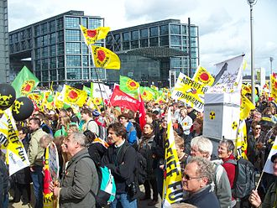
12. seminář – 7. 5. 2024
Téma:
Energetika v německy mluvících zemích

Slide 3
Program semináře 7. 5. 2024:
Německo a jeho závislost na ruských energetických surovinách
Rakouska a německá (proti)jaderná politika
Zhodnocení semináře

Slide 4
Diskuse
Text:
Miriam Solera Ureña, „The dependence of Germany on Russian gas: analysis and prospects in the context of the current Ukrainian crisis“, in Comillas Journal of International Relations, Vol. 2, No. 4 (September-December 2015), pp. 52–72.

Slide 5
Závislost na ruském plynu 2014

Slide 6
Otázky k diskusi (1)
1) Vysvětlete, v čem spočívá „strong economic interdependence“ mezi Německem a Ruskem, doložte statistickými údaji z článku.
2) Proč jsou odběratelé zemního plynu citlivější na možné či reálné výkyvy dodávek citlivější než při odebírání ropy?
3) Kdo byli v době publikace textu dva největší importéři ruského zemního plynu?
4) Jaký byl účel stavby plynovodu North Stream 1 a North Stream 2?
5) Z jakých dalších zemí získávají (získávaly) země EU zemní plyn?
6) V kterých zemích EU byl Gazprom k roku 2014 největším nebo dokonce monopolním dodavatelem zemního plynu?

Slide 7
Otázky k diskusi (2)
7) Vysvětlete pojmy německé politiky „change through rapprochement“ (Wandel durch Annäherung) a „change through interdependence“ – na jakých předpokladech stojí?
8) V čem spočívá obchodní výměna mezi Německem a Ruskem (co dodává Německo Rusku a Rusko Německu?)
9) Jak reagovalo Německo a německé firmy na sankce uvalené proti Rusku v souvislosti s jeho okupací Krymu a území v Doněcké a Luhanské oblasti?
10) Jak velká je závislost Německa na importech zemního plynu? Jak velká je závislost Německa na ruském zemním plynu? Doložte statistickými údaji z článku.

Slide 8
Otázky k diskusi (3)
11) Jakými cestami (plynovody) a přes které státy se dostával ruský plyn do Evropy?
12) Kudy se dostával ruský plyn do České republiky?
13) Jaké byly podle autorky alternativy vzájemné závislosti Německa a Ruska v otázce energetiky? (Jaký byl v roce 2014 výhled německého ministerstva hospodářství a energetiky směrem k závislosti Německa na fosilních palivech v roce 2030?), Kde jsou slabá a kde silná místa těchto alternativ?
14) Na jakých faktorech závisí dle autorky vývoj spotřeby zemního plynu v Německu v následujících dekádách?
15) Jaký je výhled německé závislosti na ruském plynu dle autorky studie?

Slide 9
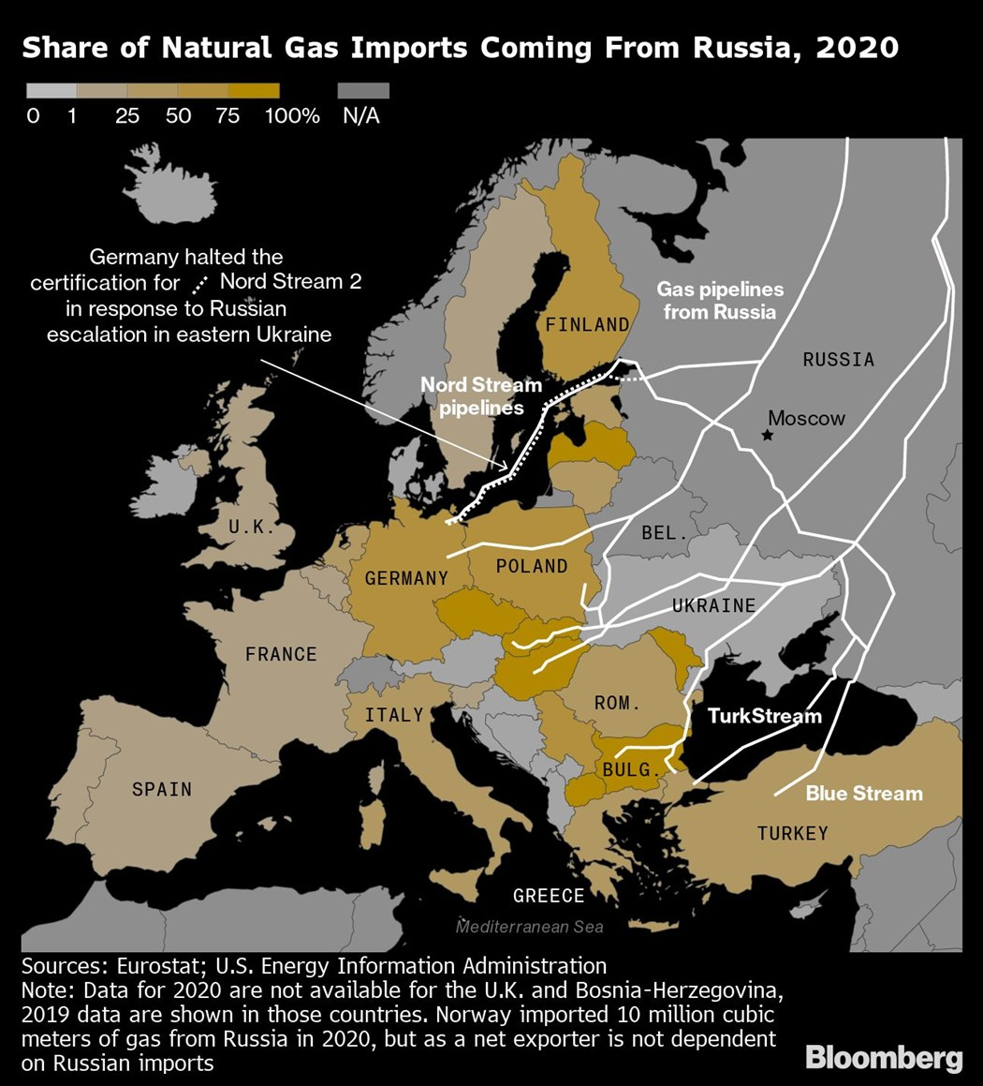

Slide 10
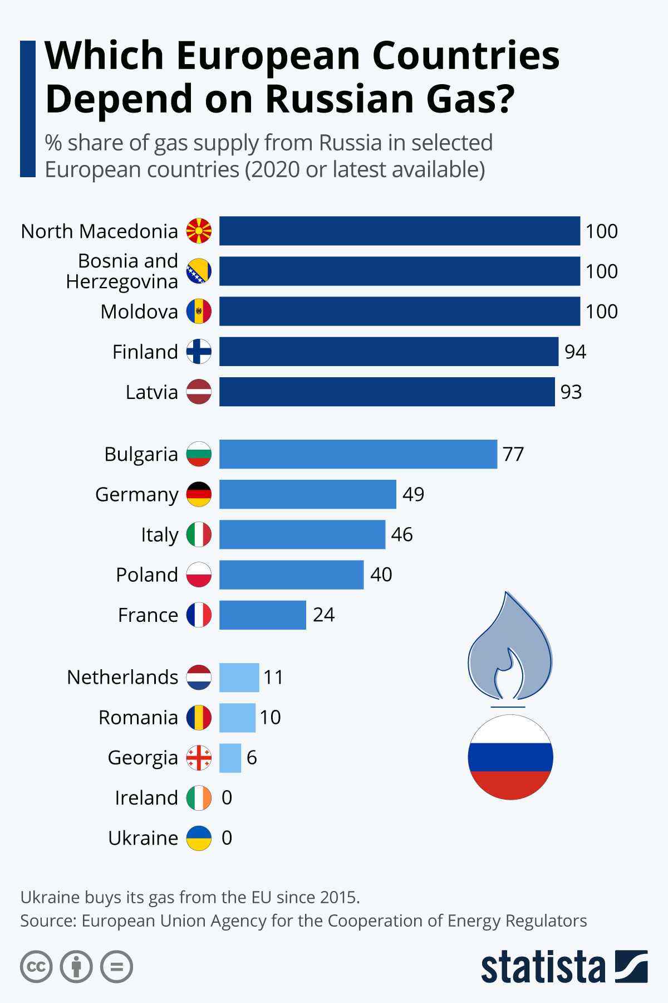
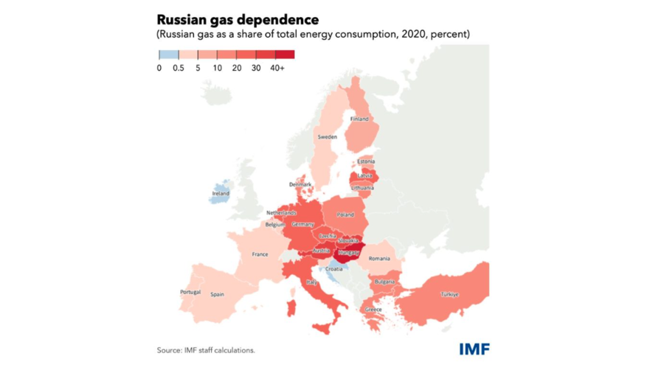

Slide 11
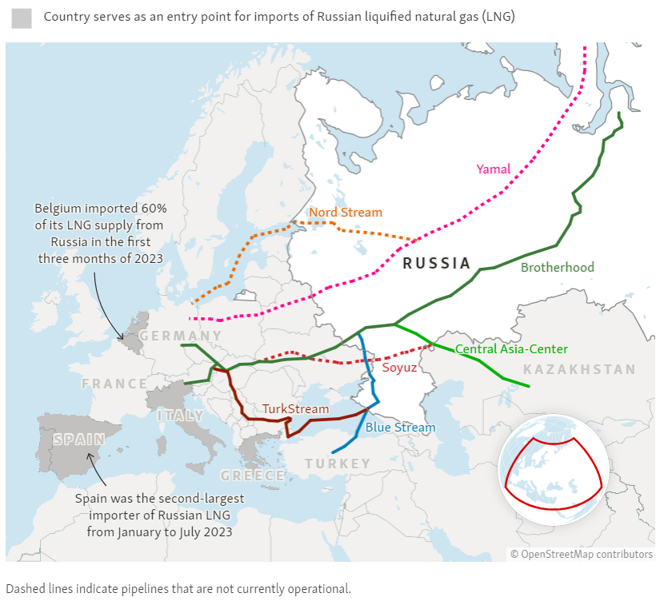
Ruský LNG směřující do Evropy (2023)

Slide 12
„Energiewende“ do roku 2050

Slide 13
Rozvoj elektřiny z obnovitelných zdrojů

Slide 14
Jaderná energetika v Německu (1)
1957–2004 zprovozněno v SRN/NDR 110 zařízení pro výrobu jaderné energie
komerční (1962) vs. výzkumné (1957)
1960 – Zákon o mírovém využití jaderné energie a ochraně proti jejích hrozbách (schwarz-gelb)
2000/2002 – „Atomkonsens“ - zákaz výstavby nových jaderných elektráren, časové omezení provozu stávajících (rot-grün)
19 komerčních bloků mělo být odstaveno do roku 2021; Stade (2003), Obrigsheim (2005)
11/2010 – „Laufzeitverlängerung“ – prodloužení životnosti v průměru o 10 let (schwarz-gelb)
11. 1. 2011 – jaderná katastrofa ve Fukušimě

Slide 15
Jaderné elektrárny v Německu

Slide 16
Jaderná energetika v Německu (2)
15. 3. 2011 – „Atommoratorium“ = „Ausstieg aus dem Ausstieg aus dem Atomaussteig“
dočasně, na tři měsíce odstaveno 7 nejstarších bloků
vláda tak učinila bez zákona schváleného parlamentem
žaloba některých spolkových zemí (vedené vládami s SPD)
žaloba RWE proti odstavení elekterárny Biblis A
8/2011 – novelizace jaderného zákona
7 nejstarších bloků + Krümmel odstaveno
zbylo 9 bloků
6/2015 – odstavena JE Grafenrheinfeld
12/2017 – odstavena JE Gundremmingen B
Poslední tři bloky, odstaveny v dubnu 2023 (Isar 2, Neckarwestheim 2, Emsland)

Slide 17
Boj o uhelné elektrárny 2007-2015
Notes:
2015, https://www.boell.de/de/2015/06/02/proteste-breites-buendnis-mit-langem-atem

Slide 18
Jaderná energetika a svět

Slide 19
Svět a jaderné reaktory (2013)
Notes:
http://de.statista.com/statistik/daten/studie/152153/umfrage/anzahl-der-sich-in-betrieb-befindenden-atomkraftwerke-weltweit/

Slide 20
Svět a jaderné reaktory (2017)
USA – 99 reaktorů (-5)
Francie – 58 reaktorů (+0)
Japonsko – 42 reaktorů (-8)
Čína – 37 reaktorů (+21)
Rusko – 35 reaktorů (+ 2)
Jižní Korea – 24 reaktorů (+0)
…. Německo – 8 reaktorů (-1)
…. Švýcarsko – 5 reaktorů (+0)

Slide 21
Svět a jaderné reaktory ve výstavbě (2019) 2019

Slide 23
AKW Zwentendorf an der Donau

Slide 24
Zwentendorf (1)
největší zpackaná investice v rakouských dějinách
5,2 miliardy šilinků (cca 380 mld. eur)
nikdy do provozu neuvedená jaderná elektrárna
měla krýt 10 % rakouské energetické spotřeby
Zwentendorf an der Donau (Dolní Rakousko)
v plánu postavit tři jaderné elektrárny

Slide 25
Zwentendorf (2)
referendum 5. 12. 1978 o zprovoznění KKZ
50,47 % proti x 49,53 pro zprovoznění
65% účast, 3,26 milionu voličů
cca 20 000 hlasů rozhodlo o konci jádra v Rakousku!
důsledky referenda:
od 15. 12. 1978 platí Atomsperrgesetz
zákaz používání jaderné energie pro jiné než výzkumné účely
po katastrofách na Three Miles Island (1979) a v Černobylu (1986) se odpor proti jaderné energii stává součástí rakouské identity
1999 – schváleno jako ústavní zákon = součástí rakouské ústavy

Slide 26
Zwentendorf (3)
Zwentendorf jako předmět politického boje:
SPÖ i ÖVP v 70. let jednohlasně pro stavbu KKZ
pouze FPÖ kritický postoj + hlavně zelené hnutí
radioaktivita = riziko pro lidské zdraví
technické problémy při stavbě reaktoru
nevyřešená otázka jaderného odpadu
nebezpečí zneužití jaderné energie k vojenským účelům
neexistence krizového scénáře při katastrofě
protestní hnutí – již od roku 1969, různé spolky, i proti AKW Rüthi ve Švýcarsku
odklad začátku stavby, vláda vyhlásila o KKZ referendum

Slide 27
Zwentendorf (4)
od roku 1976 masívní vládní informační kampaň – pro zprovoznění
SPÖ i ÖVP jisti pozitivním výsledkem referenda
protesty veřejnosti, studentů, obyvatel Vorarlberska (proti švýcarské JE Rüthi)
ÖVP po parlamentních slyšeních odborníků oslabuje svou pozici (jádro ano, KKZ ne)
Bruno Kreisky (SPÖ) s referendem spojil setrvání v úřadu kancléře
paradox: prohrál, ale v dalších volbách v roce 1979 získal absolutní většinu hlasů

Slide 28
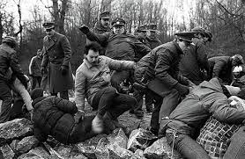
Donaukraftwerk Hainburg

Slide 29
Donaukraftwerk Hainburg
plán postavit vodní elektrárnu v mokřadech jižně od Vídně
1982/1983 – kampaň WWF Österreich „Rettet die Auen“
stavba schválena vládním prohlášením 1983
obsazení mokřad (Besetzung der Hainburger Au) v prosinci 1984
Policejní zásah po 14 dnech proti 3 000 protestujícím, přesto stovky stráví na místě Vánoce
vláda pozastavuje stavbu
Referendum „Konrada Lorenze“ – 353 906 podpisů - 1985
Nejvyšší správní soud zrušil stavební povolení - 1986
od roku 1996 – Nationalpark Donau-Auen

Slide 30
Cíle kurzu:
prohloubení požadovaných znalostí pro absolvování zkoušky
schopnost uvažovat o tématech z různých úhlů pohledu
schopnost hledat paralely v českém kontextu
schopnost prezentovat své názory na veřejnosti a kultivovaně o nich diskutovat

Slide 31
Požadavky kurzu:
docházka (max. 1 neomluvená hodina)
aktivní účast na semináři
příprava (četba textů)
ústní referát – 15 minut
psaný referát – 3 normostrany

Slide 32
Program semináře 17. 2. 2023
Úvodní hodina – seznámení s programem a nároky kurzu
Vývoj rakouské reflexe mýtu oběti Hitlerovské agrese: Filmy Schicksalstage Österreichs (Austria Wochenschau 10/63) a Märztage (Hallo Kino 3/1988)
Teorém Thomasových
Cesta Rakouska k anšlusu v roce 1938?

Slide 33
Rozdělení referátů (1)
1) Úvodní hodina; Rakousko: oběť, nebo viník druhé světové války? 1/2 (20. 2. 2024)
2) Rakousko: oběť, nebo viník druhé světové války? 2/2 (27. 2. 2024)
Prezentace: Jakub Talaš
3) Němci jako oběti druhé světové války? (5. 3. 2024)
Prezentace: Adam Klečka
4) Integrace vyhnanců v SRN a NDR a kolektivní paměť (12. 3. 2024)
Prezentace: Petra Městecká
5) Na cestě za občanskou společností: střet politiky a médií na příkladu „Aféry Spiegel“ (19. 3. 2024)
Prezentace: Daniil Sidorov
6) Německý podzim: levicový terorismus Rote Armee Fraktion a jeho současná reflexe (26. 3. 2024)
Prezentace: Jiří Virág
7) Hospodářské a sociální důsledky (znovu)sjednocení Německa (2. 4. 2024)
Prezentace: Michael Klobucký

Slide 34
Rozdělení referátů (2):
8) Přistěhovalecké země proti své vůli – imigrace do NMZ po roce 1949 (9. 4. 2024)
Prezentace: Petr Kozel
9) Integrace imigrantů jako klíčové téma pro budoucnost: příklady Berlín a Vídeň (16. 4. 2024)
Prezentace: Lucie Váňová
10) Dlouhý stín populismu v Rakousku – od Haiderovi ke Strachemu a dál? (23. 4. 2024)
Prezentace: Adam Vyhnálek
11) Migrační krize v Německu (30. 4. 2024)
Prezentace: Emma Kodyšová
12) Německy mluvící země, energetika a bezpečnostní politika; zhodnocení semináře; zhodnocení semináře (7. 5. 2024)
Prezentace: -
13) (14. 5. 2024) – rektorský den – výuka odpadá!

Slide 35
Program seminářů 20. a 27. 2. 2024
Skandál Heldenplatz
Prezentace: Jakub Talaš
Cesta Rakouska k anšlusu v roce 1938
Rakušaní jako viníci?
diskuse na základě textu Steiningera
Vyrovnání Rakouska s nacistickou minulostí – Skandál Waldheim

Slide 36
Program semináře 5. 3. 2024:
Němci jako viníci a oběti WW II – diskuse
Případ Wilhelm Gustloff
Prezentace: Adam Klečka
4) Reflexe původu nacismu a jeho důsledků

Slide 37
Program semináře 12. 3. 2024:
1) Reflexe o původu nacismu a jeho důsledků
Historiker-Streit, Wehrmachtausstellung, Holocaust-Mahnmal etc.
2) Integrace vyhnanců v SRN a v NDR
Referát: Petra Městecká
3) Diskuse o pojmech a jejich významech Flüchtlinge (uprchlíci, utečenci); Entrechtete (zneprávnění); (Heimat-vertriebene (vyhnanci); Ausgesiedelte, Aussiedler (vysídlenci); Umsiedler (přesídlenci); Neubürger (novoobčané); odsun (Aussiedlung) x vyhnání (Vertreibung)

Slide 38
Program semináře 19. 3. 2024:
Diskuse o textu Ch. von Hodenbergové k roli médií v rozvoji občanské společnosti v SRN
Prezentace: „Aféra Spiegel“ a její role v demokratizaci západoněmecké společnosti
Referát: Daniil Sidorov
Diskuse o roli médií ve společnosti
Krize v ČT 2000/01

Slide 39
Program semináře 26. 3. 2024:
Baader-Meinhof-Komplex: 2 trailery – 2 filmy?
RAF: ideologie, lidé, akce
Referát: Jiří Virág
Diskuse o textech Siegfrieda a Schmidtkeho
Reflexe RAF v současnosti

Slide 40
Program semináře 2. 4. 2024
Dlouhé stíny sjednoceného Německa
Prezentace: Michael Klobucký: Sociální důsledky sjednocení – útoky proti cizincům a jejich příčiny
Ekonomické dopady sjednocení Německa: diskuse textu Helmuta Wiesenthala

Slide 41
Program semináře 7. 4. 2024
Německo a jeho proměna v přistěhovaleckou zemi – diskuse na základě četby
Německo a migrace v grafech
„Rakousko na prvním místě“ vs. „Světelné moře“ (leden 1993)
Rakousko a jeho proměna v přistěhovaleckou zemi
Prezentace: Petr Kozel

Slide 42
Program semináře 14. 4. 2024
„Případ Berlín“
diskuse o textu S. Lanze
Integrace imigrantů na lokální úrovni – případy Vídeň a Berlín
Referát: Lucie Váňová
Migrant Integration Policy Index
Intertextualita

Slide 43
Program semináře 21. 4. 2024
Rakouský populismus – FPÖ mezi Jörgem Haiderem a Heinzem-Christianem Strachem
Prezentace: Adam Vyhnálek
Dikuse k textu Reinharda Heinische
Koncept structure-agency
Ibiza-Affäre

Slide 44
Program semináře 28. 4. 2024
Migrační krize na počátku 90. let
Migrační krize 2014–2016
prezentace: Emma Kodyšová

Slide 45
Program semináře 7. 5. 2024
Německá politika vzájemné ekonomické závislosti s Ruskem
Německá a rakouská (proti)jaderná politika
Zhodnocení semináře

Slide 46
Vaše hodnocení?
1) Jak kurz a Váš přístup k němu ovlivnila on-line výuka?
2) Co Vám v kurzu chybělo?
3) Čím Vás kurz obohatil?
4) Co byste chtěli změnit?
……………

Slide 47
Ústní referát (1)
dodržení stanoveného času: 20 minut (+/- 2 minuty) resp. 30 minut (dvojice)
přehledná struktura:
úvod (vymezení problému, tzn. co?, proč?, jak?)
stať (hlavní část referátu, rozvedení tezí)
závěr (shrnutí a nastínění otázek pro diskusi)
kultivovanost projevu při prezentaci
spisovná čeština
souvislost projevu
oční kontakt (nečíst referát z papíru či obrazovky!)
nonverbální komunikace

Slide 48
Psaný referát
obsah: psaná forma předneseného referátu
délka: 3 normostrany
= 5 400 znaků včetně mezer (+/– 1 000 znaků)
přehledná struktura: viz ústní referát
termín odevzdání: 14. 5. 2023, 23:59
→ https://dl1.cuni.cz/mod/turnitintooltwo/view.php?id=609266
→ forma: jmb247_dimitrov_novakjan_referat .doc
hodnotí se první odevzdaná verze!

Slide 49
Hodnocení referátů
Vymezení tématu, stanovení otázek, tezí (Jakou si kladu otázku, co chci zjistit, na co chci odpovědět, Jaký volím přístup, Proč to má někdo číst?)
Závěr – zodpovězení otázek + otázky k diskusi
Interpunkce!!!
Výstavba textu: Téma – Réma

Slide 50
Pro vyloučení nejednoznačností, zejména v odborném textu:
definovat a používat pojmy
zamlčené odkazy na kontext raději eliminovat
naopak vztahy explicitně zmínit, zopakováním je zdůraznit
ujistit o aktuálním tématu, pokračujícím, nebo nově změněném

Slide 51
DĚKUJI ZA SPOLUPRÁCI
A
PŘEJI MNOHO ÚSPĚCHŮ
V DALŠÍM STUDIU
Notes:
https://www.youtube.com/watch?v=qUaZwf1owf0

